Slide 1
وزارة التربية
التوجيه الفني العام للرياضيات
مشروع مصادر التعلم
الصف الثاني عشر علمي
الوحدة السابعة : القطوع المخروطية :بند ( 7 – 4 )
منطقة الفروانية التعليمية – منطقة الجهراء التعليمية

Slide 2
(7-4)بند
الاختلاف المركزي

Slide 3
صـ 128
حدد نوع القطع في كل مما يلي ثم أوجد معادلته .
a) إختلافه المركزي (e = 1) و بؤرته F($\frac{1}{2}$ ,0) :
(b إختلافه المركزي (e = $\frac{1}{2}$) و إحدى بؤرتيه F($2$,0)
c) إختلافه المركزي(e = 2) و معادلة أحد دليليه : x =1
مثال (1)
الحل:
e = 1
$$∵$$
a)
p = $\frac{1}{2}$ , F($\frac{1}{2}$ ,0) البؤرة
القطع هو قطع مكافئ
$$∴$$
محور السينات هو محور التماثل
معادلة القطع المكافئ هي : $y^{2}$ = 4p x
$y^{2}$ = 2 x

Slide 4
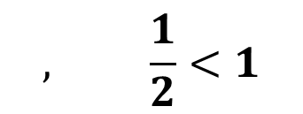
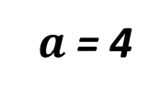
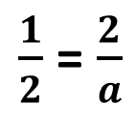
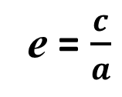
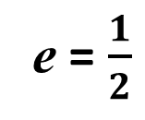
صـ 128
حدد نوع القطع في كل مما يلي ثم أوجد معادلته .
(b إختلافه المركزي (e = $\frac{1}{2}$) و إحدى بؤرتيه F($2$,0)
تابع مثال (1)
الحل:
e = $\frac{1}{2}$
$$, \frac{1}{2}<1$$
$$∵$$
b)
F($2$,0) إحدى البؤرتين
القطع هو قطع ناقص
$$∴$$
المحور الأكبر ينطبق على محور السينات و مركزه نقطة الأصل
من البؤرة نستنتج أن $c$ = 2
e = $\frac{c}{a}$
⇒
$\frac{1}{2}$ = $\frac{2}{a}$
⇒
$a$ = 4
في القطع الناقص
$$c^{2}=a^{2}−b^{2}$$
⇒
⇒
$$b^{2}=16−4=12$$
$$2^{2}=4^{2}−b^{2}$$
معادلة القطع الناقص هي: = 1 $\frac{x^{2}}{16}+\frac{y^{2}}{12}$

Slide 5
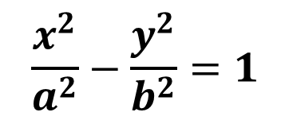
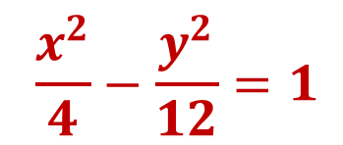
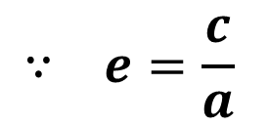
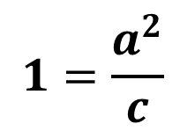
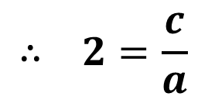
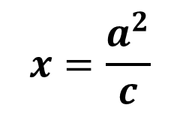
صـ 128
تابع مثال (1)
حدد نوع القطع في كل مما يلي ثم أوجد معادلته .
c) إختلافه المركزي(e = 2) و معادلة أحد دليليه : x =1
بحل المعادلتين:
$$∵e=2 , 2>1$$
الحل:
$$a^{2}=2a$$
$$⇒$$
$$a\left(a−2\right)=0$$
∴ القطع هو قطع زائد
$$∴a=0$$
أو
$$a=2$$
$$x=1$$
∵ معادلة إحدى دليليه
قيمة مرفوضة
قيمة مقبولة
∴ المحور القاطع (الأساسي) ينطبق على محور السينات ومركزه$\left(0 , 0\right)$.
$$∴e=a=2$$
$$∴c={\left(2\right)}^{2}=4$$
$$x=\frac{a^{2}}{c}$$
معادلة الدليل هي:
$$∵c^{2}=a^{2}+b^{2}$$
$$16=4+b^{2}$$
$$⇒$$
$$b^{2}=12$$
$$1=\frac{a^{2}}{c}$$
$$\frac{x^{2}}{a^{2}}−\frac{y^{2}}{b^{2}}=1$$
$$⇒$$
$$c=a^{2} (1)$$
معادلة القطع هي:
$$∵ e=\frac{c}{a}$$
$$∴ 2=\frac{c}{a}$$
$$⇒$$
$$\frac{x^{2}}{4}−\frac{y^{2}}{12}=1$$
$$c=2a (2)$$

Slide 6
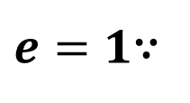
صـ 129
حاول أن تحل (1)
حدد نوع القطع في كل مما يلي ثم أوجد معادلته .
a) إختلافه المركزي (e = 1 ) و بؤرته F ($−1$,0) :
(b إختلافه المركزي (e = $\frac{4}{5}$ ) و إحدي بؤرتيه F (-4$\sqrt{2}$,0) c
(c إختلافه المركزي (e =$\sqrt{2}$) و معادلة أحد دليليه : $x$ = $\frac{1}{3}$
الحل:
∴ القطع هو قطع مكافئ
$e=1$∵
a)
$$p=−1$$
،
$$F\left(−1 , 0\right)$$
البؤرة
محور السينات هو محور التماثل.
$$y^{2}=4px$$
معادلة القطع على الصورة:
$$y^{2}=4\left(−1\right)x$$
$$y^{2}=−4x$$

Slide 7
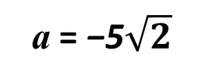
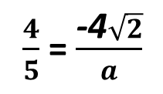
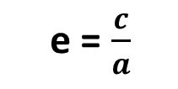
صـ 129
تابع حاول أن تحل (1)
إختلافه المركزي (e = $\frac{4}{5}$ ) و إحدي بؤرتيه F(-4$\sqrt{2}$,0)
e = $\frac{4}{5}$ , $\frac{4}{5}$< 1
$$∵$$
الحل:
القطع هو قطع ناقص
$$∴$$
F(-4$\sqrt{2}$, 0) إحدى البؤرتين
∴ المحور الأكبر ينطبق على محور السينات و مركزه نقطة الأصل
من البؤرة c = -4$\sqrt{2}$
$$∵$$
e = $\frac{c}{a}$
⇒
$\frac{4}{5}$ = $\frac{\text{−}\text{4}\sqrt{2}}{a}$
⇒
a = $\text{−}\text{5}\sqrt{2}$
$$c^{2}=a^{2}−b^{2}$$
في القطع الناقص
⇒
$$32=50−b^{2}$$
$$b^{2}=50−32=18$$
معادلة القطع الناقص هي: = 1 $\frac{x^{2}}{50}+\frac{y^{2}}{18}$

Slide 8
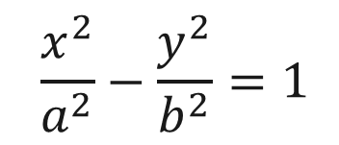
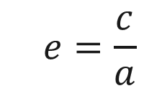
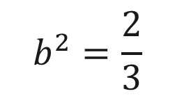
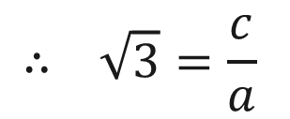
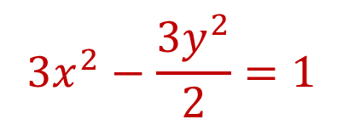
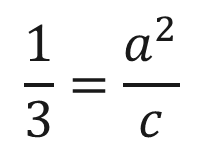
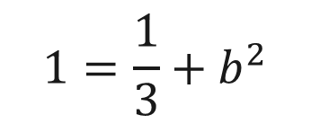
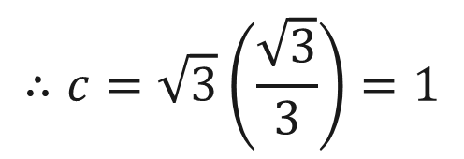
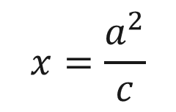
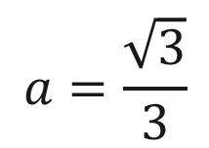
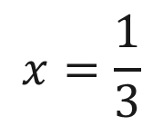
صـ 129
تابع حاول أن تحل (1)
حدد نوع القطع في كل مما يلي ثم أوجد معادلته .
c) إختلافه المركزي (e =$\sqrt{3}$) و معادلة أحد دليليه : $x$ = $\frac{1}{3}$
$$3a^{2}=\sqrt{3}a$$
بحل المعادلتين:
$$∵ e=\sqrt{3} , \sqrt{3}>1$$
الحل:
$$a\left(3a−\sqrt{3}\right)=0$$
∴ القطع هو قطع زائد
$$a=\frac{\sqrt{3}}{3}$$
$$x=\frac{1}{3}$$
$$∴a=0$$
أو
مقبولة
∵ معادلة أحد دليليه
مرفوضة
∴ المحور القاطع (الأساسي) ينطبق على محور السينات ومركزه $\left(0 , 0\right)$
$$∴c=\sqrt{3}\left(\frac{\sqrt{3}}{3}\right)=1$$
$$x=\frac{a^{2}}{c}$$
$$∵ c^{2}=a^{2}+b^{2}$$
∵معادلة أحد دليليه:
$$1=\frac{1}{3}+b^{2}$$
$$b^{2}=\frac{2}{3}$$
$$\frac{1}{3}=\frac{a^{2}}{c}$$
$$⇒$$
$$⇒$$
$$c=3a^{2} (1)$$
$$\frac{x^{2}}{a^{2}}−\frac{y^{2}}{b^{2}}=1$$
معادلة القطع هي:
$$e=\frac{c}{a}$$
$$∴ \sqrt{3}=\frac{c}{a}$$
$$⇒$$
$$3x^{2}−\frac{3y^{2}}{2}=1$$
$$c=\sqrt{3}a (2)$$

Slide 9
صـ 130
مثال (2)
أوجد الاختلاف المركزي لكل قطع مما يلي حيث معادلته:
$$\frac{x^{2}}{25}+\frac{y^{2}}{9}=1$$
$$(a)$$
$$(b)$$
$$x^{2}−25y^{2}=1$$
$$\frac{x^{2}}{25}+\frac{y^{2}}{9}=1$$
$$(a)$$
$$\frac{x^{2}}{a^{2}}+\frac{y^{2}}{b^{2}}=1$$
الحل:
قطع ناقص معادلته:
$$a^{2}=25$$
$$⇒$$
$$a=5$$
بالمقارنة:
$$b^{2}=9$$
$$⇒$$
$$b=3$$
$$c^{2}=a^{2}−b^{2}$$
$$c^{2}=25−9=16$$
$$⇒$$
$$c=3$$
$$e=\frac{c}{a}$$
$$e=\frac{3}{5}$$
$$⇒$$
الاختلاف المركزي

Slide 10
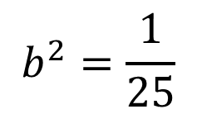
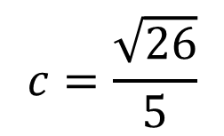
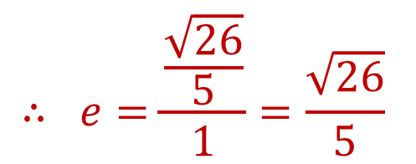
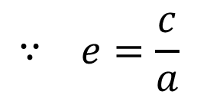
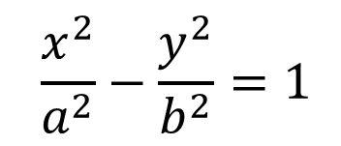
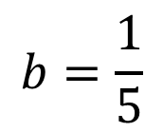
صـ 130
تابع مثال (2)
أوجد الاختلاف المركزي لكل قطع مما يلي حيث معادلته:
$$(b)$$
$$x^{2}−25y^{2}=1$$
$$\frac{x^{2}}{a^{2}}−\frac{y^{2}}{b^{2}}=1$$
الحل:
قطع زائد معادلته:
$$a^{2}=1$$
$$⇒$$
$$a=1$$
بالمقارنة يكون:
$$b^{2}=\frac{1}{25}$$
$$b=\frac{1}{5}$$
$$⇒$$
$$c^{2}=a^{2}+b^{2}$$
$$c^{2}=1+\frac{1}{25}=\frac{26}{25}$$
$$c=\frac{\sqrt{26}}{5}$$
$$⇒$$
الاختلاف المركزي:
$$∴ e=\frac{\frac{\sqrt{26}}{5}}{1}=\frac{\sqrt{26}}{5}$$
$$∵ e=\frac{c}{a}$$
$$⇒$$

Slide 11
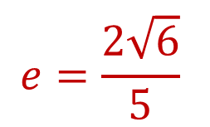
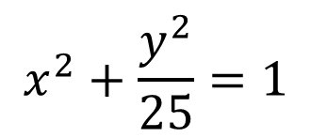
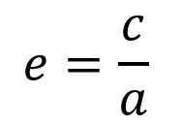
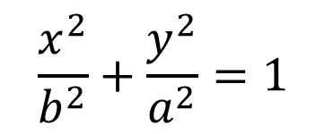
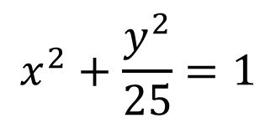
صـ 131
حاول أن تحل (2)
أوجد الاختلاف المركزي لكل قطع مما يلي حيث معادلته:
$$x^{2}+\frac{y^{2}}{25}=1$$
$$(a)$$
$$(b)$$
$$24y^{2}=600+25x^{2}$$
$$x^{2}+\frac{y^{2}}{25}=1$$
$$(a)$$
الحل:
$$\frac{x^{2}}{b^{2}}+\frac{y^{2}}{a^{2}}=1$$
قطع ناقص معادلته :
$$a^{2}=25$$
$$⇒$$
$$a=5$$
بالمقارنة :
$$b^{2}=1$$
$$⇒$$
$$b=1$$
$$c^{2}=a^{2}−b^{2}$$
$$c^{2}=25−1=24$$
$$⇒$$
$$c=2\sqrt{6}$$
$$e=\frac{2\sqrt{6}}{5}$$
$$e=\frac{c}{a}$$
الاختلاف المركزي
$$⇒$$

Slide 12
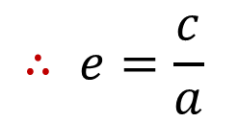
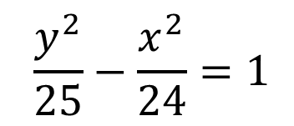
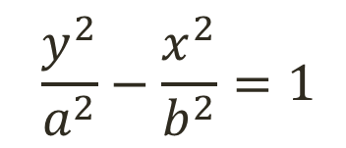
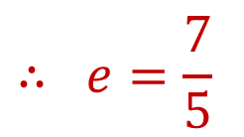
صـ 131
حاول أن تحل (2)
أوجد الاختلاف المركزي لكل قطع مما يلي حيث معادلته:
$$(b)$$
$$24y^{2}=600+25x^{2}$$
$$\frac{y^{2}}{25}−\frac{x^{2}}{24}=1$$
الحل:
$$\frac{y^{2}}{a^{2}}−\frac{x^{2}}{b^{2}}=1$$
قطع زائد معادلته:
$$a^{2}=25$$
$$⇒$$
$$a=5$$
بالمقارنة يكون:
$$b^{2}=24$$
$$⇒$$
$$b=2\sqrt{6}$$
$$c^{2}=a^{2}+b^{2}$$
$$c^{2}=25+24=49$$
$$⇒$$
$$c=7$$
الاختلاف المركزي
$$∴ e=\frac{c}{a}$$
$$∴ e=\frac{7}{5}$$
$$⇒$$

Slide 13
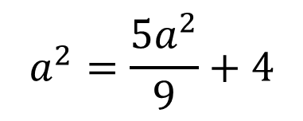
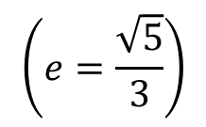
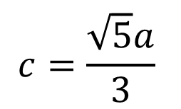
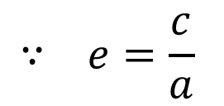
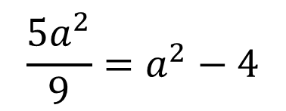
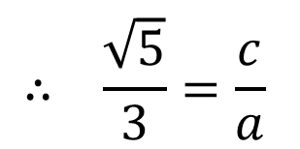
صـ 131
مثال (3)
$$\left(e=\frac{\sqrt{5}}{3}\right)$$
أوجد طول المحور الأكبر للقطع الناقص الذي اختلافه المركزي وطول محوره الأصغر 4 وحدات.
$$∴ \frac{\sqrt{5}}{3}=\frac{c}{a}$$
$$c=\frac{\sqrt{5}a}{3}$$
الحل:
$$∵ e=\frac{c}{a}$$
$$⇒$$
$$⇒$$
$$2b=4$$
$$⇒$$
$$b=2$$
طول محوره الأصغر وحدات 4 أي:
$$c^{2}=a^{2}−b^{2}$$
$$\frac{5a^{2}}{9}=a^{2}−4$$
$$a^{2}=\frac{5a^{2}}{9}+4$$
$$⇒$$
$$⇒$$
$$9a^{2}=36+5a^{2}$$
$$4a^{2}=36$$
$$⇒$$
$$a^{2}=9$$
$$⇒$$
$$a=3$$
$$2a=2\left(3\right)=6$$
طول المحور الأكبر = 6 وحدات

Slide 14
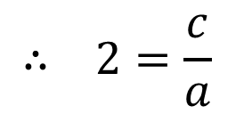
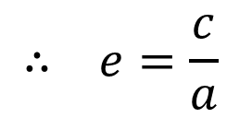
صـ 131
حاول أن تحل (3)
$$\left(e=2\right)$$
أوجد طول المحور القاطع للقطع الزائد الذي اختلافه المركزي
وطول محوره المرافق 6 وحدات.
الحل:
$$∴ e=\frac{c}{a}$$
$$∴ 2=\frac{c}{a}$$
$$⇒$$
$$⇒$$
$$c=2a$$
$$2b=6$$
$$⇒$$
$$b=3$$
طول محوره المرافق 6 أي أن:
$$c^{2}=a^{2}+b^{2}$$
$$4a^{2}=a^{2}+9$$
$$3a^{2}=9$$
$$⇒$$
$$a^{2}=3$$
$$⇒$$
$$a=\sqrt{3}$$
$$2a=2\left(\sqrt{3}\right)=2\sqrt{3}$$
طول المحور القاطع = $2\sqrt{3}$ وحدات

